Slide 1
Light Switcher
Hbisneto (Um projeto em Arduino)

Slide 2
Energia Elétrica
Energia elétrica é uma forma de energia baseada na geração de diferenças de potencial elétrico entre dois pontos, que permitem estabelecer uma corrente elétrica entre ambos. A energia elétrica é obtida principalmente através de termoelétricas, usinas hidrelétricas, usinas eólicas e usinas termonucleares. A distribuição de energia elétrica e outros processos ligados a este sistema são de responsabilidade das empresas de distribuição local, e pode ser feita através de redes aéreas usando postes, isto é normal em zonas rurais e suburbanas, ou redes subterrâneas, em que cabos elétricos são instalados sob o solo no interior de dutos subterrâneos, isto é comum em zonas urbanas e zonas rurais em que os regulamentos de segurança exijam.

Slide 3
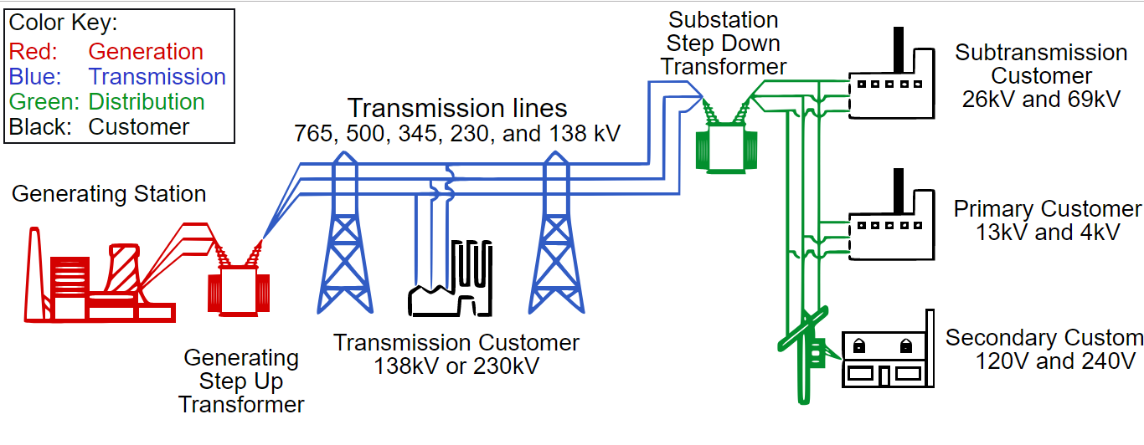
Processo de Distribuição

Slide 4
Como é Composta a Tarifa
Para cumprir o compromisso de fornecer energia elétrica com qualidade, a distribuidora tem custos que devem ser avaliados na definição das tarifas. A tarifa considera três custos distintos, além de tarifas governamentais, estaduais, municipais e outras como as descritas abaixo:
Energia Gerada
Transporte de Energia
Encargos Setoriais
PIS/COFINS
ICMS
Contribuição Para Iluminação Pública:

Slide 5
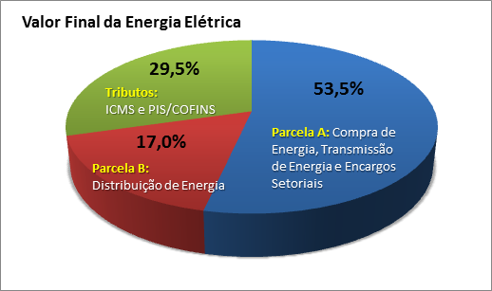
Como é Composta a Tarifa

Slide 6
Média de Gasto de Energia Elétrica (No estado de SP)
O consumo de energia elétrica no Estado de São Paulo somou 21.270 gigawatts/hora (GWh) no primeiro bimestre de 2017, o que corresponde a um crescimento de 0,36% em relação ao verificado no mesmo período do ano de 2016, que foi de 21.194 GWh, informou a Secretaria Estadual de Energia e Mineração.
Em nota, o secretário de Energia e Mineração do Estado de São Paulo, João Carlos Meirelles, afirmou que os números demonstram que a recuperação econômica dos últimos meses ainda não é sentida pelo mercado.

Slide 7
Média de Gasto de Energia Elétrica (No estado de SP)
Dentre os segmentos de consumo, as residências demandaram 6.613 GWh no período, ou 0,87% mais que o verificado nos dois primeiros meses do ano passado, enquanto as indústrias consumiram 7.354 GWh, alta de 0,77%. Já o comércio apresentou queda de 1,26%, com um consumo de 4.945 GWh no bimestre, ante os 5.008 GWh no período anterior.

Slide 8
Média de Gasto de Energia Elétrica (No BRASIL)
O consumo de energia em todo o País totalizou 77.901 GWh no acumulado de janeiro e fevereiro, o que representa um aumento de 1,5% ante o reportado em igual etapa de 2016.
O segmento comercial apresentou leve retração, de 0,1% no período, enquanto as residências aumentaram sua demanda em 0,9%, e as indústrias consumiram 1,7% mais.

Slide 9

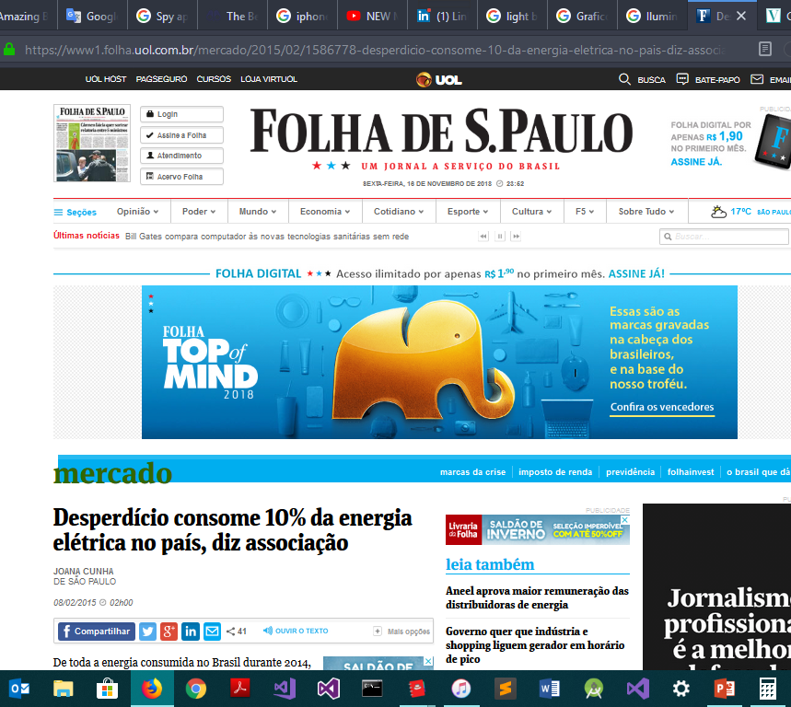
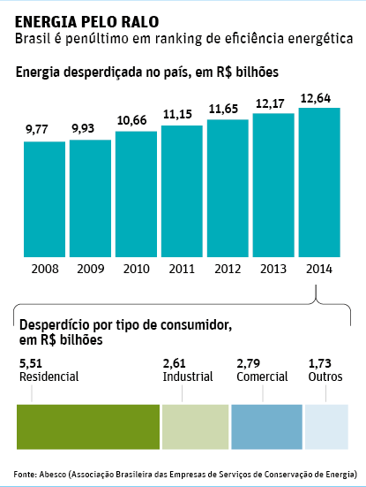
Um dos países que mais desperdiça energia elétrica do mundo!

Slide 10

Light OS

Slide 11
Light OS
Software controlador de placas Arduino.
Gerenciador de todos os processos matemáticos e econômicos. - Auxilia no processo de cálculos das contas. - Calcula os gastos com a energia e gera resultados mensais, semanais e diários.
Responsável pelas tomadas de decisões necessárias para economia elétrica. - Controla a atividade de lâmpadas de uma residência.

Slide 12
Principais Recursos

Slide 13

Principais Recursos

Slide 14
Principais Recursos
Controle de Pais

Slide 15

Principais Recursos
Controle de Pais

Slide 16
Principais Recursos
Controle de Pais
Não Perturbe

Slide 17

Principais Recursos
Controle de Pais
Não Perturbe

Slide 18

Principais Recursos
Controle de Pais
Não Perturbe

Slide 19
Não Perturbe

Slide 20
Não Perturbe
Gerenciador de Luz ambiente em horários onde não há movimentação por parte dos moradores da residência.
O recurso coloca o Light Switcher em modo de economia de energia, fazendo com que alguns sensores sejam desligados durante o modo de ativação desse recurso.
Observação: Os cálculos de consumo não serão afetados durante a ativação do Não Perturbe.

Slide 21
Não Perturbe
O recurso visa no silêncio e calma do ambiente, mantendo, assim, as luzes apagadas diariamente dentro de um horário estipulado. Função ideal para ser usada a noite.
O recurso não desabilita o sensor de movimento, porém, é necessário acender a luz pelo controle ou pelo aplicativo móvel do dispositivo, que está disponível na AppStore & PlayStore.
O Sistema de Controle de Pais, funcionará normalmente (Se ativado)

Slide 22


Não Perturbe
“O recurso visa no silêncio e calma do ambiente, mantendo, assim, as luzes apagadas diariamente dentro de um horário estipulado. Função ideal para ser usada a noite.”

Slide 23
Controle de Pais

Slide 24
Controle de Pais
O Controle de Pais é um recurso do Sistema Light OS que monitora as atividades de uma determinada lâmpada de um cômodo da residência, como o quarto dos filhos, por exemplo.
O recurso dispara notificações no App do dispositivo (Se instalado) quando uma luz é acesa, além de mandar mensagens de texto para o número de celular cadastrado no sistema Light OS.
O Controle de Pais reúne informações como: Cômodo Ativo, Data de Ativação, Hora de Ativação e etc.
Observação: Quando um cômodo for desativado, o gerenciador mostrará a data e hora de desativação, mas não serão disparados SMSs.

Slide 25
Controle de Pais
O sistema irá gerenciar dispositivos conectados e informará tentativas de conexão (Controle dos Pais)
MessageAlerts: De acordo com o horário de “Não Perturbe”, o sistema irá disparar uma mensagem de texto para o Celular do usuário informando tentativa de conexão.

Slide 26
Permissões / Privacidade
O Light Switcher gerencia acessos de usuários através da rede Wi-Fi ou pelo próprio Bluetooth e respeita as regras de permissões concedidas por um usuário administrador. - Administrator: O Administrador tem acesso total a todos os relatórios de economia de energia elétrica e ainda ajusta os recursos “Controle de Pais” e “Não Perturbe”, além da autonomia de controle total das lâmpadas de um determinado território particular. (Residências/Corporações) - Children: Têm permissão para ligarem/desligarem as lâmpadas de um determinado cômodo e alterar modos de execução do dispositivo. NÃO tem acesso a relatórios de economia de energia elétrica. NÃO ajusta os recursos “Controle de Pais” e “Não Perturbe”.

Slide 27
Segurança
Fortaleza: Apenas o administrador tem acesso ás informações de cálculos e médias de gastos. - O primeiro dispositivo conectado se torna administrador por padrão. - O setup de configuração é acionado na instalação do sistema (que é feito via Android ou iOS) - Se o recurso “Controle de Pais” estiver ligado, é necessário a verificação por SMS para mudar a senha de administrador.

Slide 28
Sensor de Movimento
O Sensor de Movimento tem dois tipos de controladores via Software: - Cão de Guarda: Ativado somente quando o modo “Não Perturbe!” estiver ativado. (De acordo com as politicas do recurso “Controle dos Pais”) - Sempre Acordado: Monitora o ambiente 24h por dia, usando uma tecnologia de sensor em 360° para não apagar as luzes enquanto alguém estiver no ambiente.

Slide 29
Sensor de Movimento
O Sensor de Movimento utiliza uma parte independente da eletricidade para que funcione 24h por dia.
Iluminação – Dual: A combinação perfeita do infravermelho com o Ultra Som.
O consumo diário de energia utilizada pelo Sensor de Movimento é estimada em (0,36 kW/dia. Uma média de 10,8 kW por mês) que será contabilizada nos resultados diários, semanais ou mensais.

Slide 30
Minuteria
As minuterias mantém a iluminação durante um período determinado.
Sistema muito comum em andares de prédios ou em banheiros.
Existem 2 tipos de sistemas: Coletivo e Individual. - Sistema Coletivo: Permite ligar as lâmpadas de alguns ambientes ou todos ao mesmo tempo - Sistema individual: Liga individualmente as lâmpadas de cada ambiente.
Controle total do tempo estipulado para a minuteria

Slide 31
StandBy
Quando o Light Switcher estiver operando em “Minuteria”, é comum que ele fique em standby por alguns minutos ou horas.
O consumo de energia elétrica usada pelo Light Switcher será o mesmo, em relação ao dispositivo quando operando normalmente. (Por estar ligado durante o StandBy).

Slide 32
Modo Economia de Energia
O modo “Economia de Energia” coloca o dispositivo em standby por um determinado tempo (escolhido pelo usuário, através do Controle ou App)
É ajustável para ser ativado depois de um determinado horário.

Slide 33
Sensores & Periféricos
Placa Arduino X3567:
Sensor de Luz Ambiente: Verifica a claridade do dia e mantém as luzes apagadas o maior tempo possível.
Sensores de Movimento: Percebe o movimento do local para que as luzes se acendam.
Memória Flash de 32 MB: Para armazenamento de informações relacionadas a reports de informações, cálculos de custos estimados e informações temporárias do sistema.
Módulo Wi-Fi: Para a conexão com o app mobile que executa funções de funcionamento.
Módulo Bluetooth: Para acesso dos dados quando o Wi-Fi não estiver acessível
Módulo Infravermelho: Para comandos dos controle.
Módulo SD Card: Para o armazenamento dos dados gerados durante o uso.

Slide 34

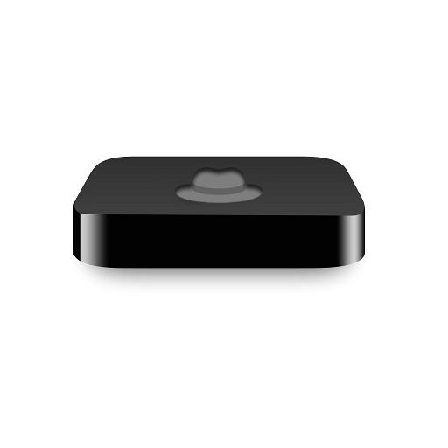
Light Switcher: Hardware

Slide 35
Hardware
As especificações de Hardware podem ser variadas. - Memoria: SRAM - Armazenamento Interno: 512 KB (Para o Sistema Operacional) - Armazenamento Adicional: 2 GB, não expansíveis, através do slot de Cartão SD.

Slide 36
Linha de Raciocínio
Colocar o Light Switcher no mercado
Como vai ser feita a instalação/manutenção? Através do MySwitcher, serviço de instalação/manutenção do produto, um responsável capacitado estará disponível para auxiliar em possíveis instalações ou manutenções na residência do usuário. Porém, antes de qualquer serviço realizado, é orientado que esse serviço de instalação/manutenção seja feita pelo próprio cliente de acordo com as informações contidas no manual de instalação do produto.
Se for instalado e der problema pra usar? Antes do técnico ir instalar o dispositivo é necessário incentivar o usuário a sempre procurar o manual de instruções de instalação. Caso haja um problema de conexão, tentar resolver sozinho (Por se tratar de um problema interno). Caso o problema for elétrico, o técnico que instalou o dispositivo terá que retornar na residência e consertar o problema existente.

